Slide 1
HARMANCIK MESLEK YÜKSEKOKULU 2023-2024
YAZ DÖNEMİ STAJI

Slide 2
STAJ SÜRESİ
BURSA ULUDAĞ ÜNİVERSİTESİ MESLEK YÜKSEKOKULLARI
STAJ YÖNERGESİ’NİN 6.MADDESİ GEREĞİNCE;
TÜM ÖĞRENCİLER ÖĞRENİM SÜRELERİ BOYUNCA EN AZ OTUZ (30) İŞ GÜNÜ STAJ YAPMAK ZORUNDADIRLAR.

Slide 3
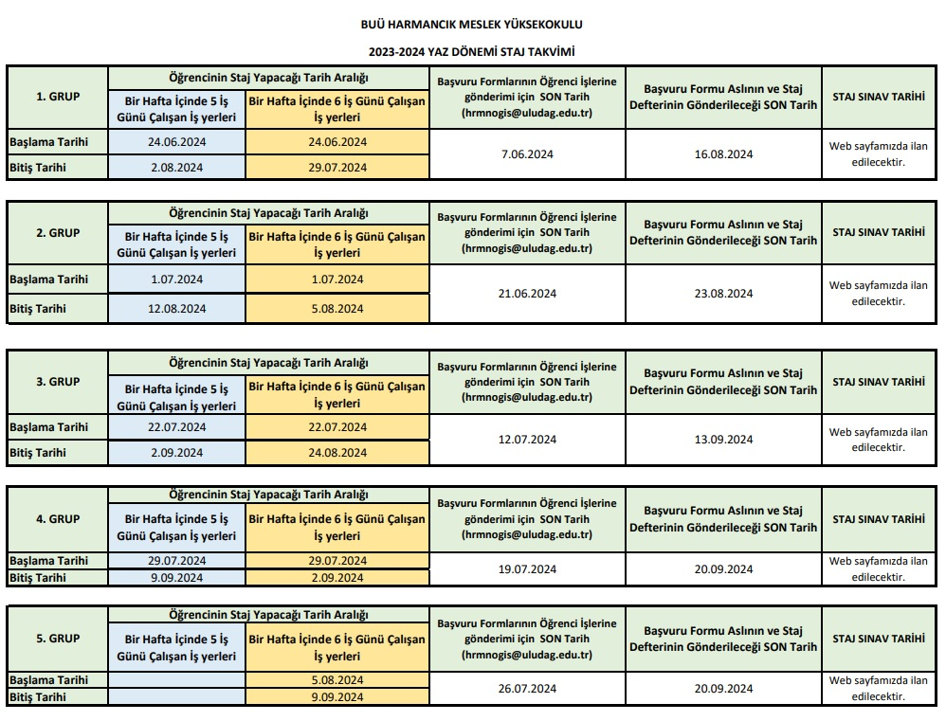
STAJ TARİHLERİ
ÖĞRENCİ AŞAĞIDA BELİRTİLEN STAJ TAKVİM
ARALIKLARINDAN BİRİNİ TERCİH ETMELİDİR.

Slide 4
STAJ YERİ BELİRLEME VE ONAY
ÖĞRENCİ STAJ YAPACAĞI YERİ VE TARİHLERİ BELİRLEDİKTEN SONRA İLGİLİ PROGRAM BAŞKANINDAN STAJ YAPACAĞI YER İLE İLGİ ONAY ALMASI GEREKMEKTEDİR.

Slide 5
UYGULAMALI EĞİTİM BAŞVURU FORMU
PROGRAM BAŞKANINDAN ONAY ALAN ÖĞRENCİ
UYGULAMALI EĞİTİM BAŞVURU FORMUNA
MESLEK YÜKSEKOKULUMUZ WEB SAYFASINDAN
https://uludag.edu.tr/harmancik
ADRESİNDEN ULAŞABİLİRLER.
(Öğrenci Staj İşlemleri Uyg. Eğt. Başvuru Formu )

Slide 6
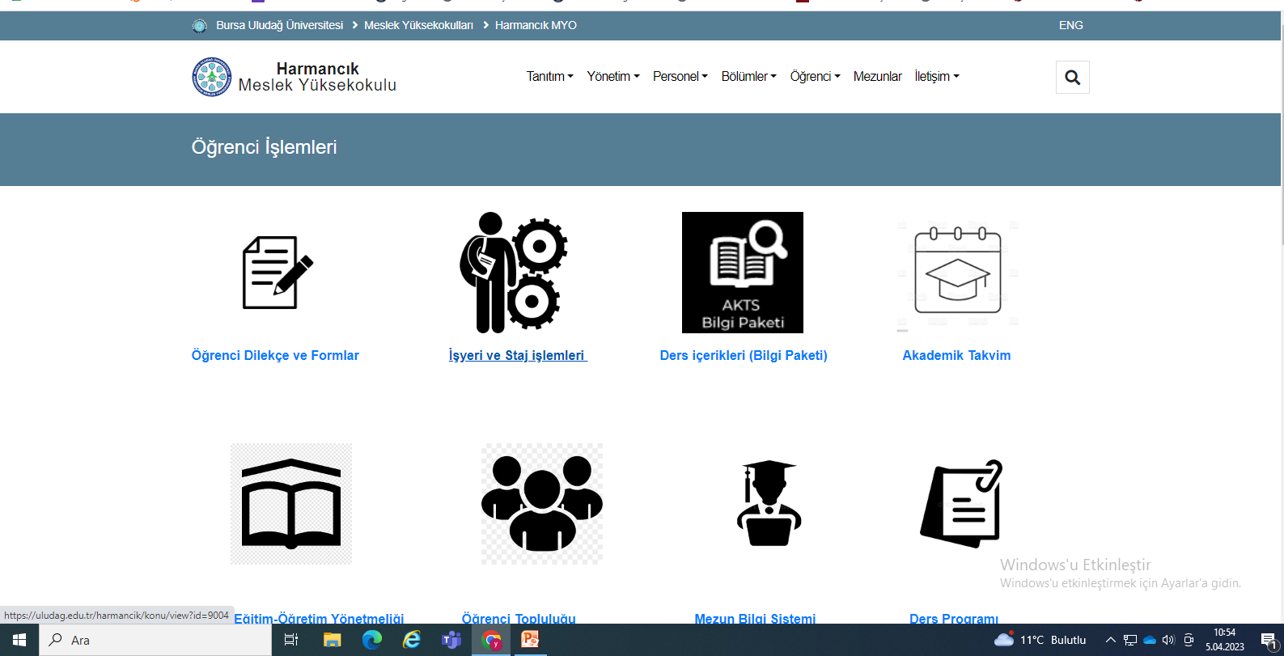

Slide 7
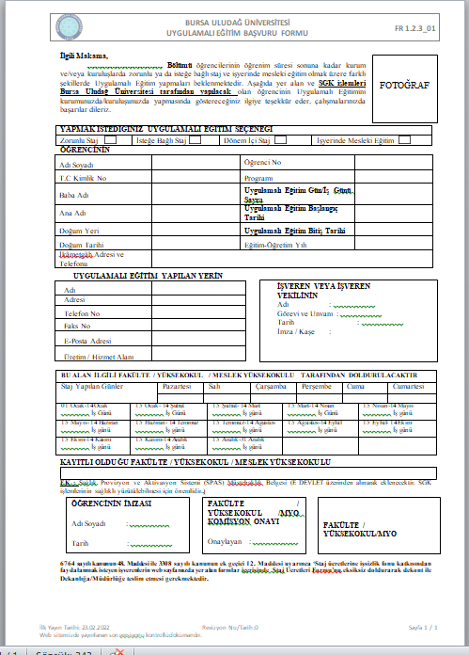
BU FORM ÇIKTI ALINIRAK EKSİKSİZ DOLDURULMASI GEREKLİDİR.
ÖĞRENCİ BU KISMA VESİKALIK FOTOĞRAF YAPIŞTIRACAK
BU KISIM STAJ YAPACAĞI İŞLETME TARAFINDAN ONAYLANMALIDIR.
E DEVLET ÜZERİNDEN ALACAĞINIZ MÜSTEHAKLIK BELGENİZİ MUTLAKA BAŞVURU FORMUNA EKLEMELİSİNİZ.

Slide 8
STAJ EVRAKLARI TESLİMİ
STAJ YAPACAĞI YERİ BELİRLEYEN VE PROGRAM BAŞKANINDAN ONAY ALAN ÖĞRENCİ UYGULAMALI EĞİTİM BAŞVURU FORMUNU DOLDURUP STAJ YAPACAĞI İŞLETME VEYA KURUMA ONAYLATTIKTAN SONRA FORMUNU STAJA BAŞLAMA TARİHİNDEN 15 GÜN ÖNCE SORUMLU ÖĞRETİM GÖREVLİSİNE VE ÖĞRENCİ İŞLERİNE EŞ ZAMANLI OLARAK E-MAİL GÖNDERMESİ GEREKMEKTEDİR. E-MAİL İŞLEMLERİ SONRASINDA AŞAĞIDA BELİRTİLEN TELEFON NUMARASINDAN STAJ BAŞVURSU İLE İLGİLİ SÖZLÜ ONAY ALMAK ZORUNDADIRLAR.
ONAY İŞLEMLERİNİ TAMAMLAYAN ÖĞRENCİLER ISLAK İMZALI ASIL BAŞVURU FORMLARINI VE STAJ DEFTERLERİNİ (STAJINIZINBİTİMİNDE) STAJ TAKVİMİNDE YER ALAN TARİHLERE GÖRE AŞAĞIDA BELİRTİLEN OKULUMUZUN POSTA ADRESİNE GÖNDERMELERİ GEREKMEKTEDİR.
EVRAKI YASAL SÜRE İÇERSİNDE OKULUMUZA ULAŞMAYAN ÖĞRENCİ STAJ YAPSA DAHİ STAJI GEÇERSİZ
SAYILMAKTADIR.
Adres: Harmancık MYO-Merkez Mah. Zekai Gümüşdiş Cad. No:1 16770 Harmancık/BURSA
Öğrenci İşleri İletişim Bilgileri
Mail:hrmnogis@uludag.edu.tr
Tel.+90(224) 881 32 11
Dahili : 63106 – 63107

Slide 9
STAJDAN SORUMLU ÖĞRETİM ELEMANI
BUÜ HARMANCIK MESLEK YÜKSEKOKULU STAJ KOMİSYON BAŞKANLARI
PROGRAM | STAJDAN SORUMLU ÖĞRETİM ELEMANI | E-MAİL ADRESİ
AŞÇILIK | ÖĞR. GÖR. ERDOĞAN BOZAN | ebozan@uludag.edu.tr
MOBİLYA VE DEKORASYON | ÖĞR. GÖR. ALİ SERT | alisert@uludag.edu.tr
MUHASEBE VE VERGİ UYGULAMALARI | ÖĞR. GÖR. MELİS FİDANCI SEZER | mfidanci@uludag.edu.tr
TURİZM VE OTEL İŞLETMECİLİĞİ | ÖĞR. GÖR. DR. ONUR ÇELEN | onurcelen@uludag.edu.tr
TURİZM VE SEYAHAT HİZMETLERİ | ÖĞR. GÖR. ELİF ZENGER | elifzenger@uludag.edu.tr

Slide 10
STAJ DOSYASI
ÖĞRENCİ STAJ DOSYASINI (DEFTERİNİ) MESLEK YÜKSEKOKULUMUZ WEB SAYFASINDAN BELİRTİLEN AÇIKLAMALAR DOĞRULTUSUNDA ÇIKTI ALARAK STAJ YAPACAĞI İŞLETMEYE İMZALATMAK ZORUNDADIR. STAJINI TAMAMLAYAN ÖĞRENCİ STAJ DOSYASINI PROGRAM BAŞKANLIĞINA İBRAZ ETMEK ZORUNDADIR.
STAJ DOSYASINI DOLDURMAYAN, İMZALATMAYAN ÖĞRENCİ STAJ SINAVINA KATILAMAZ.
[Web Sayfası Öğrenci Staj İşlemleri Uygulamalı Eğitim Dosyası Kapak Sayfası
Uyg. Eğt. Rapor Yazım Sayfası (30 sayfa olacak)
Uyg. Eğt. Devam Durumunu Gösteren Çizelge
Uyg. Eğt. İşverenin Öğrenci Değerlendirme Formu]

Slide 11
ÖNEMLİ AÇIKLAMALAR
STAJ DOSYASINDA DOLDURULMASI GEREKEN TÜM ALANLAR EKSİKSİZ DOLDURULARAK İŞLETME YETKİLİSİ TARAFINDAN ONAYLANMALIDIR.STAJ DOSYASINDA BULUNAN ‘İş Verenin Öğrenciyi DEĞERLENDİRME FORMU’ İŞLETME YETKİLİSİ TARAFINDAN ONAYLANDIKTAN SONRA KAPALI ZARF İÇİNDE STAJ DOSYASI İLE BİRLİKTE BELİRLENEN TARİHLERDE GÖNDERİLMELİDİR.
STAJ YAPTIĞINIZ GÜNLERE AİT SGK PİRİM ÖDEMESİ TARAFIMIZDAN YAPILACAĞI İÇİN STAJA BAŞLAMA-BİTİŞ TARİHLERİNİZE LÜTFEN DİKKAT EDİNİZ.
SAĞLIK PROVİZYON VE AKTİVASYON SİSTEMİ (SPAS) MÜSTEHAKLIK BELGESİ E DEVLET ÜZERİNDEN ALINARAK EKLENECEKTİR.SGK İŞLEMLERİNİN SAĞLIKLI YÜRÜTÜLMESİ İÇİN ÖNEMLİDİR.
STAJ YAPTIĞINIZ GÜNLERDE İŞ KAZASI VEYA SAĞLIK RAPORU ALDIĞINIZ TAKDİRDE RAPORUNUZU AYNI GÜN İÇİNDE OKULUMUZA E-MAİL OLARAK GÖNDERMENİZ GEREKMEKTEDİR.RAPOR GÖNDERİLMEDİĞİNDE SGK TARAFINDAN CEZAİ İŞLEM UYGULANMAKTADIR. ALDIĞINIZ RAPORU GÖNDERMEDİĞİNİZ TAKDİRDE TÜM SORUMLULUK SİZDE OLUP GELECEK OLAN CEZA TARAFINIZA RÜCU EDİLECEKTİR.
STAJINIZIN İŞLETME TARAFINDAN YA DA SİZİN TARAFINIZDAN İPTAL EDİLMESİ DURUMUNDA İPTAL TARİHİ İTİBARİ İLE BİLGİ VERİLMESİ ZORUNLUDUR.
STAJ DÖNEMİ SÜRECİNDE KARŞILAŞACAĞINIZ HERHANGİ BİR SORUNLA İLGİLİ ÖĞRENCİ İŞLERİ BÜROSU İLE İLETİŞİME GEÇMENİZ ÖNEMLE RİCA OLUNUR. (0224 881 3211 Dahili : 63106 - 63107)

